Slide 1

AutoStats – Estatísticas para Compra/Venda de Automóveis Ensaios

Slide 2
Agenda
Motivação e Objetivo
Arquitetura da Solução
Limitações do Ensaio
Extração e Processamento
Análise e Visualização
Conclusões

Slide 3
Agenda
Motivação e Objetivo
Arquitetura da Solução
Limitações do Ensaio
Extração e Processamento
Análise e Visualização
Conclusões

Slide 4
Motivação e Objetivo (I)
Motivação
Projeto pessoal engavetado deste 2019
Objetivo
Fonte de informação centralizada para tomada de decisão sobre compra/venda de veículos

Slide 5
Motivação e Objetivo (II)
Funcionalidades
Dada uma marca, modelo e ano de fabricação de um veículo, fornecer:
Evolução do valor médio de referência até a data atual
Comparação desta evolução com os indicadores de variação de preço do mercado (IPCA, IGP-M, IPC-Fipe)
Comparação entre o valor de referência e o práticado atualmente
Previsão da evolução do valor nos próximos 3 meses

Slide 6
Agenda
Motivação e Objetivo
Arquitetura da Solução
Limitações do Ensaio
Extração e Processamento
Análise e Visualização
Conclusões

Slide 7









Arquitetura da Solução
Scripts de Extração
Back-end
Front-end
BD

Slide 8
Agenda
Motivação e Objetivo
Arquitetura da Solução
Limitações do Ensaio
Extração e Processamento
Análise e Visualização
Conclusões

Slide 9
Limitações dos Ensaios
Porquê Ensaios???
Dados limitados: veículos VW a partir de 2013 (10 anos)
Nenhum artefato pronto no Front-End
Apenas POCs das funcionalidades

Slide 10
Agenda
Motivação e Objetivo
Arquitetura da Solução
Limitações do Ensaio
Extração e Processamento
Análise e Visualização
Conclusões

Slide 11
Extração e Processamento (I)
Scripts em python
3 tipos de "técnicas":
Processamento de .CVSs gerados manualmente (indices de mercado)
Consumo de serviços WEB (Fipe - Preços Médios)
WebCrawler (WebMotors e OLX)

Slide 12
Extração e Processamento (II)
Indicadores econômicos
Captura manual nos sites Fipe (IPC) e Debit (IPCA, IGP-M)
Referência de preços médios
Scripts python que capturam os dados dos serviços da Fipe:
"delays" entre conexões para não ser bloqueado (Rate Limit)
captura das "estruturas" individualmente (marcas, modelos, anos e valores) para potencializar o paralelismo

Slide 13
Extração e Processamento (III)
Preço "Real" (WebMotors, OLX)
WebCrawlers em python usando "Selenium" para controlar o uso de um browser (FireFox, no caso)
Problemas:
caso a estrutura das páginas mudem é preciso mudar o webCrawler
detectores de não humanos...

Slide 14
Agenda
Motivação e Objetivo
Arquitetura da Solução
Limitações do Ensaio
Extração e Processamento
Análise e Visualização
Conclusões

Slide 15
Análise e Visualização (I)
Preço de referência:
Valores por marca/modelo e ano de fabricação (usados) e modelo novo (0km)
Registros mensais
Preço "real" praticado:
Considera até 50 anúncios
Registra preço mínimo, máximo, média e moda

Slide 16
Análise e Visualização (II)
Previsão de evolução do preço:
Considera os 6 meses anteriores para prever os próximos 3 meses
Treina com o histórico disponível do modelo/ano
Armazena parâmetros em cache para otimizar próxima consulta (sem treino)
1.a tentativa (artigo): KNN com k = 3
R² = 98,83% (parece bom né?? Mas sempre é previsto praticamente o mesmo valor para os 3 meses seguintes, ou seja, replicando o último mês)
2.a tentativa: Redes Recorrentes (GRU - Gated Recurrent Units) - 100 unidades

Slide 17
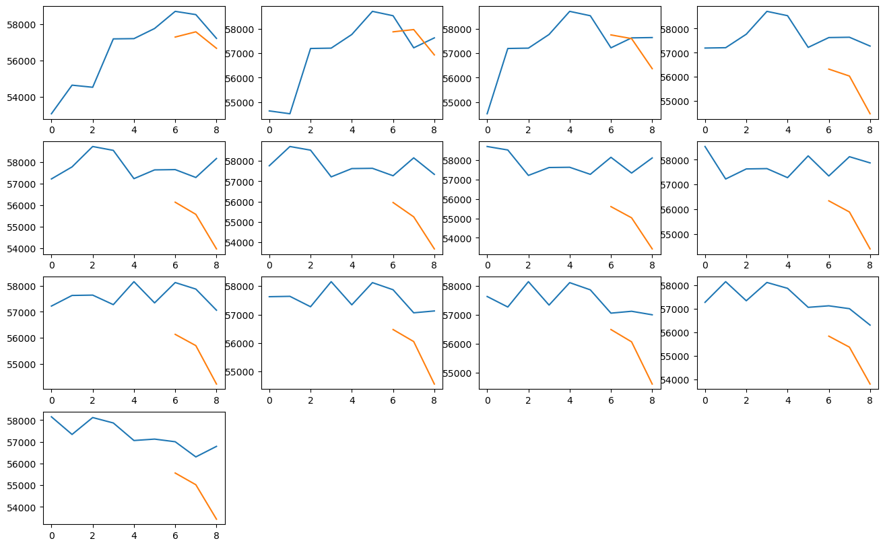
Análise e Visualização (III)
Fase de Validação para VW Fox 2018

Slide 18
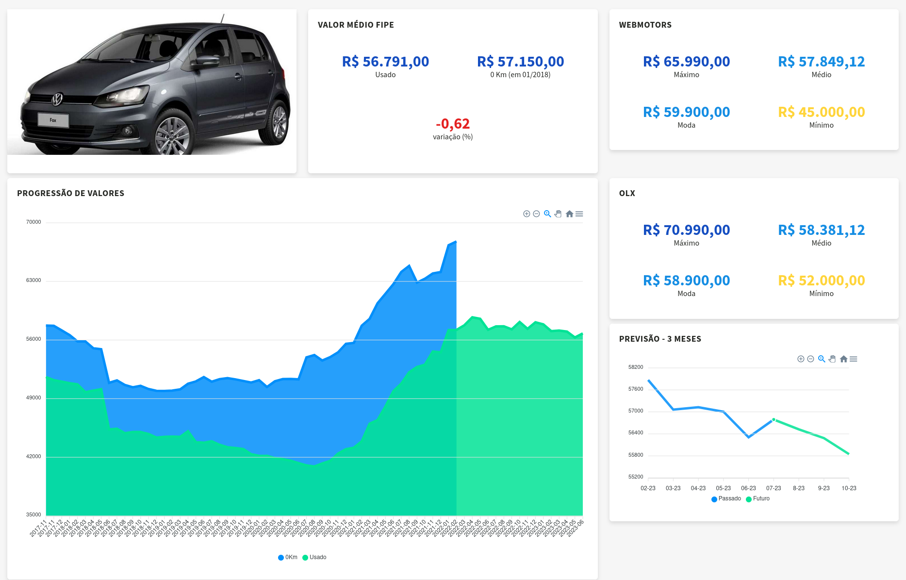
Análise e Visualização (IV)

Slide 19
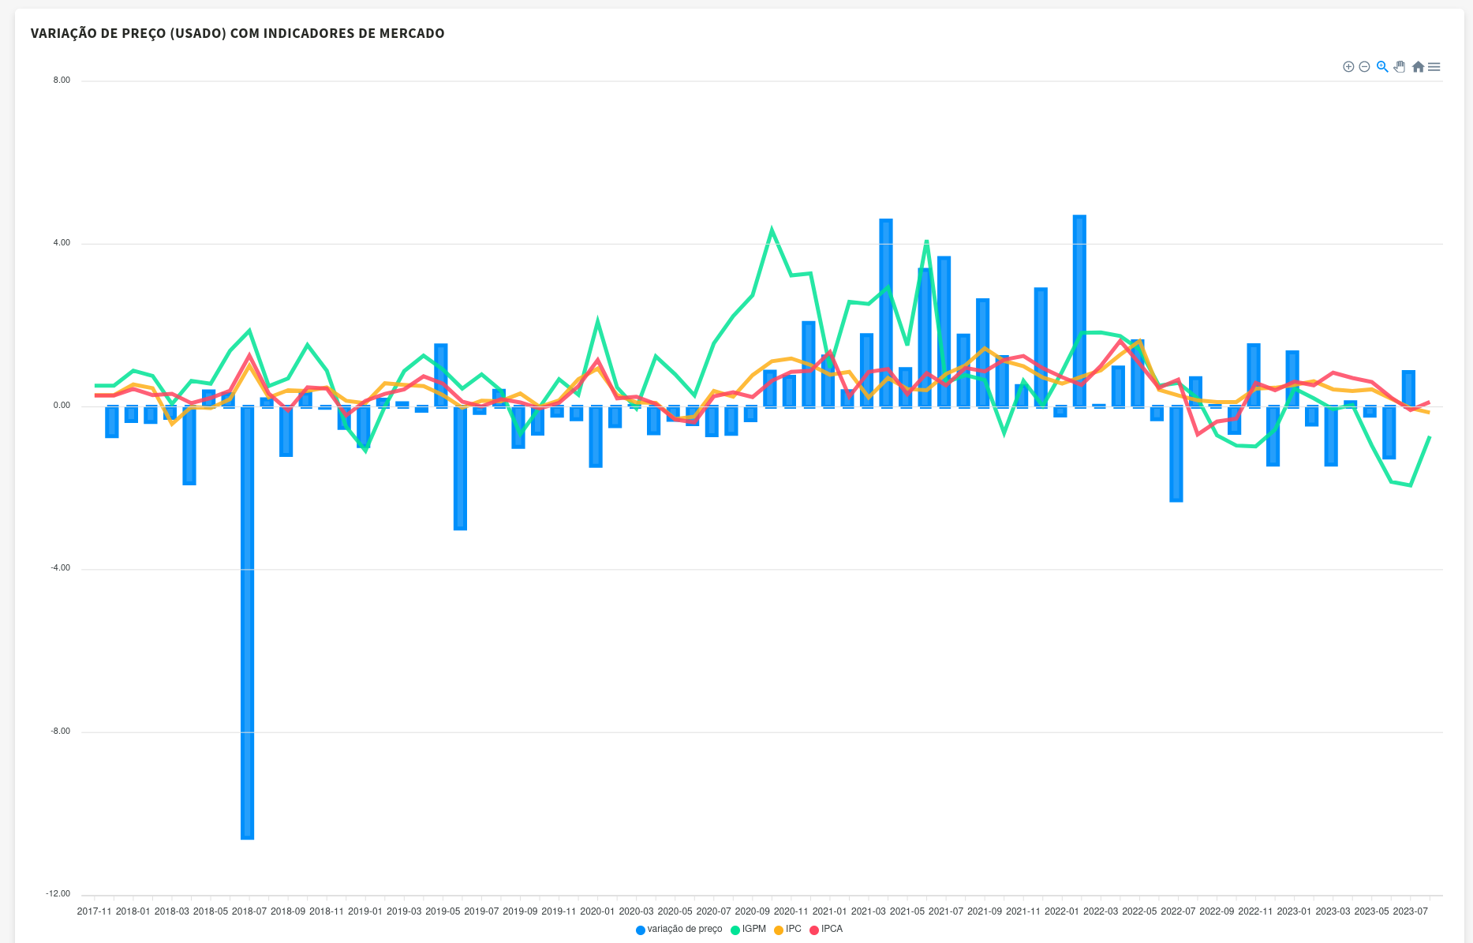
Análise e Visualização (V)

Slide 20
Agenda
Motivação e Objetivo
Arquitetura da Solução
Limitações do Ensaio
Extração e Processamento
Análise e Visualização
Conclusões

Slide 21
Conclusões
Os indicadores econômicos utilizados, aparentemente, não interferem diretamente no preço do veículo (nem usado, nem zero quilômetro)
Considerar apenas a série temporal do preço do veículo não parece ser eficiente para a previsão, necessário estudar indicadores econômicos que tenham impacto nos preços e utilizá-los na previsão.
O protótipo de dashboard apresentado parece conter informações suficientes para uma análise de compra e venda do veículo. Talvez possa ser incrementado com informações sobre gastos com seguro, impostos e manutenção do veículo em questão, por exemplo.

Slide 22
Obrigado!!!!
Todos os códigos, o artigo e esta apresentação estão disponíveis em:
https://github.com/apcarneiro/autostats_artigo

